Slide 1
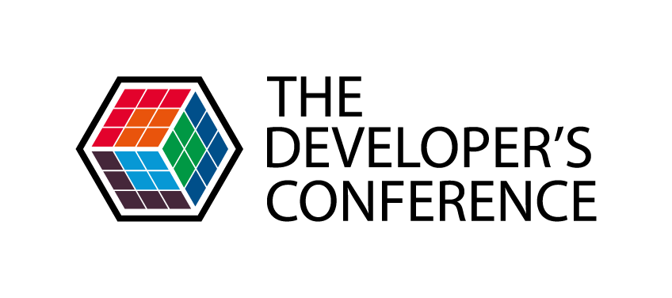
Dapr + Microservices
Descomplicando a implementação de aplicações com building blocks!
Renato Groffe
Microsoft MVP, Docker Captain, Grafana Champion
linkedin.com/in/renatogroffe
renatogroffe.medium.com
Bruno Brito
Microsoft MVP, Docker Captain
linkedin.com/in/brunobritodev

Slide 2





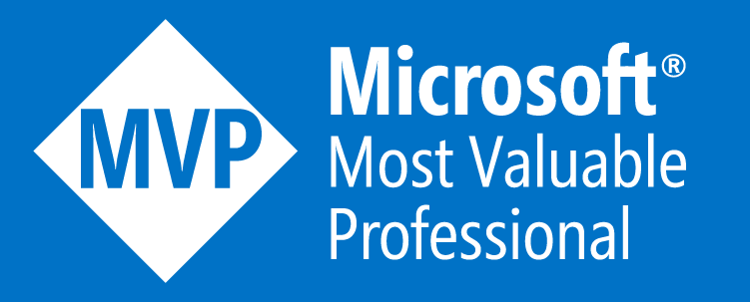
Renato Groffe
Microsoft Most Valuable Professional (MVP)
Docker Captain
Grafana Champion
APISEC U Ambassador
Multi-Plataform Technical Audience Contributor (MTAC)
Arquiteto de Soluções/Software
+20 anos de experiência na área de Tecnologia
Community Leader, Autor Técnico e Palestrante
https://renatogroffe.medium.com

Slide 3


Bruno Brito
Microsoft Most Valuable Professional (MVP)
CSA AzureBrasil
+18 anos de experiência em Engenharia de Software
Docker Captain
Pai de um monte de 3 filhos
linkedin.com/in/brunobritodev

Slide 4

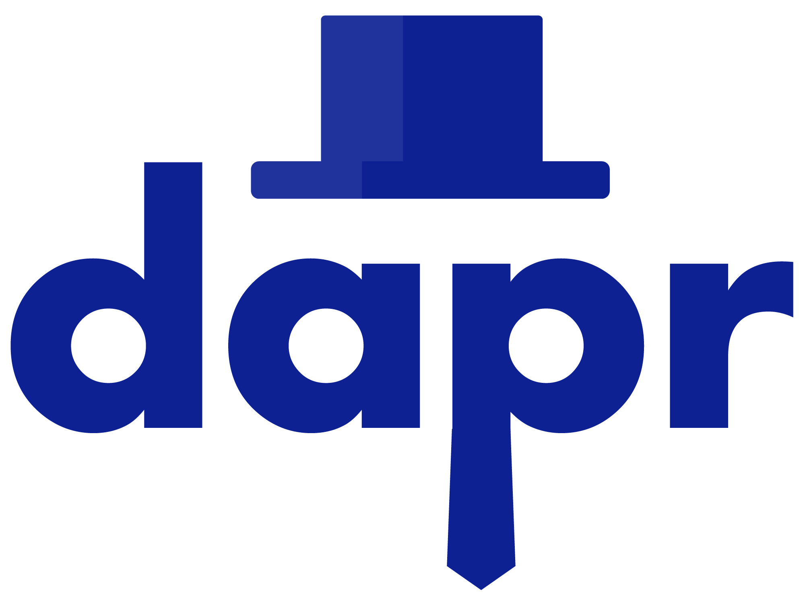
Conteúdos desta apresentação
github.com/renatogroffe/dapr-microservices_tdc-sp-2026-09

Slide 5
Agenda
Microservices e Aplicações Distribuídas: desafios
Dapr: uma visão geral e arquitetura
Exemplos práticos

Slide 6
Microservices e Aplicações Distribuídas: desafios
Complexidade da infraestrutura envolvida
Inúmeras tecnologias podem ser empregadas em um mesmo contexto específico
Falta de padronização, com cada equipe resolvendo problemas à sua maneira

Slide 7
Microservices e Aplicações Distribuídas: desafios
Resiliência, Observabilidade, Segurança...
Soluções proprietárias ou projetos cloud native/open source?
Dificuldades em como testar projetos
Embora a tecnologia seja importante, o foco em atender ao negócio vem em primeiro lugar

Slide 8
Uma resposta: o projeto Dapr

Slide 9
O projeto Dapr: uma visão geral
Distributed Application Runtime
https://dapr.io/
Open source, multiplataforma e com status como Graduated – desde Outubro/2024 – na CNCF (Cloud Native Computing Foundation)
Framework com Building blocks para a construção de Microservices e aplicações distribuídas

Slide 10
O projeto Dapr: uma visão geral
Ambientes baseados em Kubernetes ou máquinas-virtuais (Self-hosted mode)
O suporte a Kubernetes permite que implementações em Dapr possam ser projetadas para qualquer nuvem ou, mesmo, ambientes on-premise
Soluções serverless como Azure Container Apps e Azure Functions também possuem integrações

Slide 11
O projeto Dapr: uma visão geral
Building blocks são agrupados em um sidecar para a aplicação, de forma a simplificar a interação com serviços de apoio
A configuração dos building blocks pode ser feita via arquivos YAML
Dapr CLI como ferramenta de desenvolvimento e execução
A comunicação entre aplicação e sidecar usa os protocolos gRPC e HTTP

Slide 12
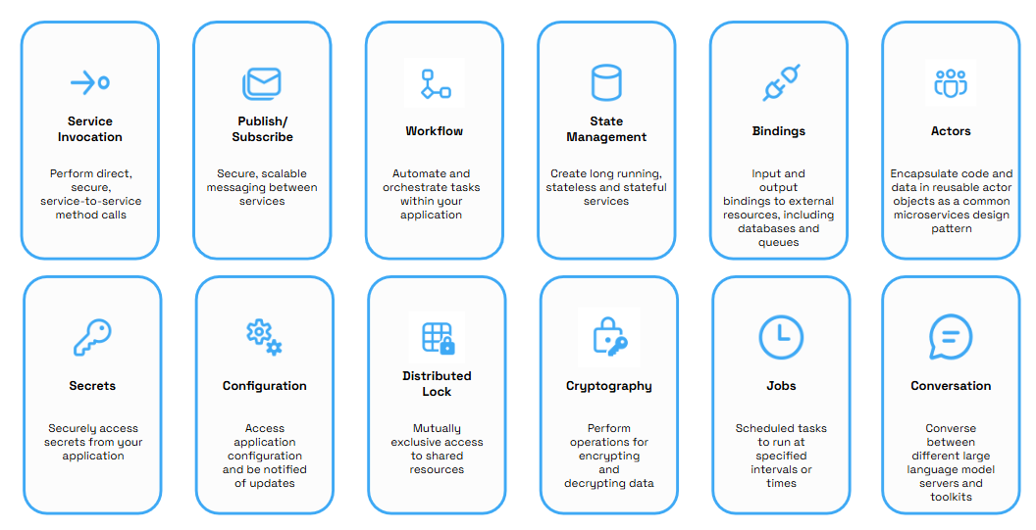
O projeto Dapr: Building blocks

Slide 13
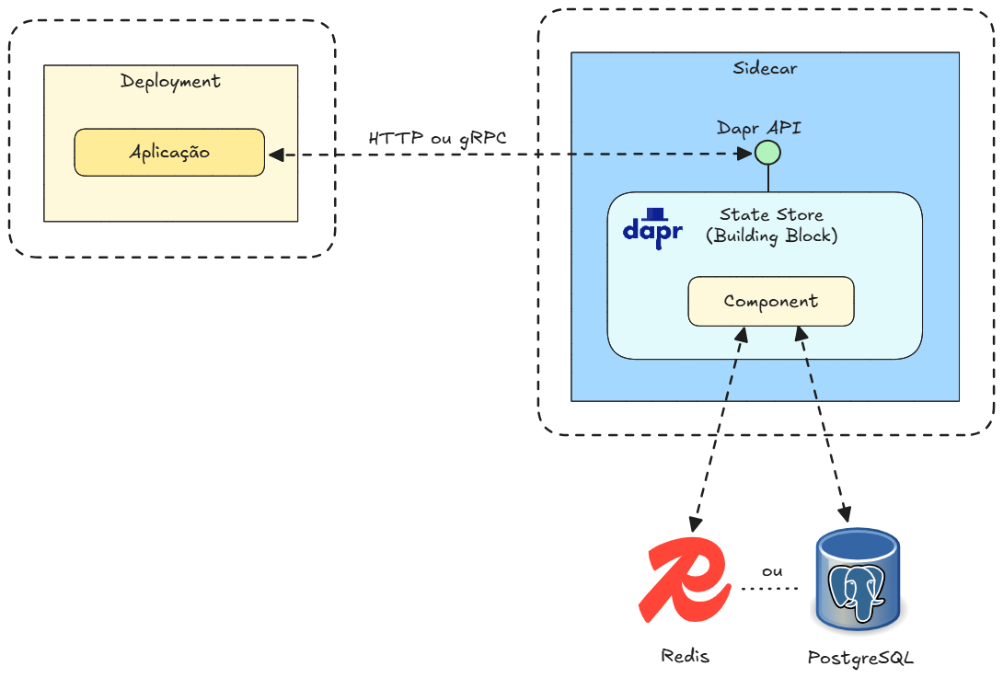
O projeto Dapr: State Management

Slide 14
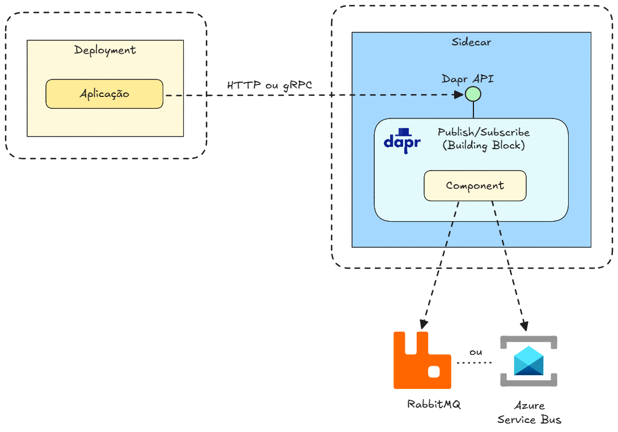
O projeto Dapr: Publish (válido também para Subscribe)

Slide 15
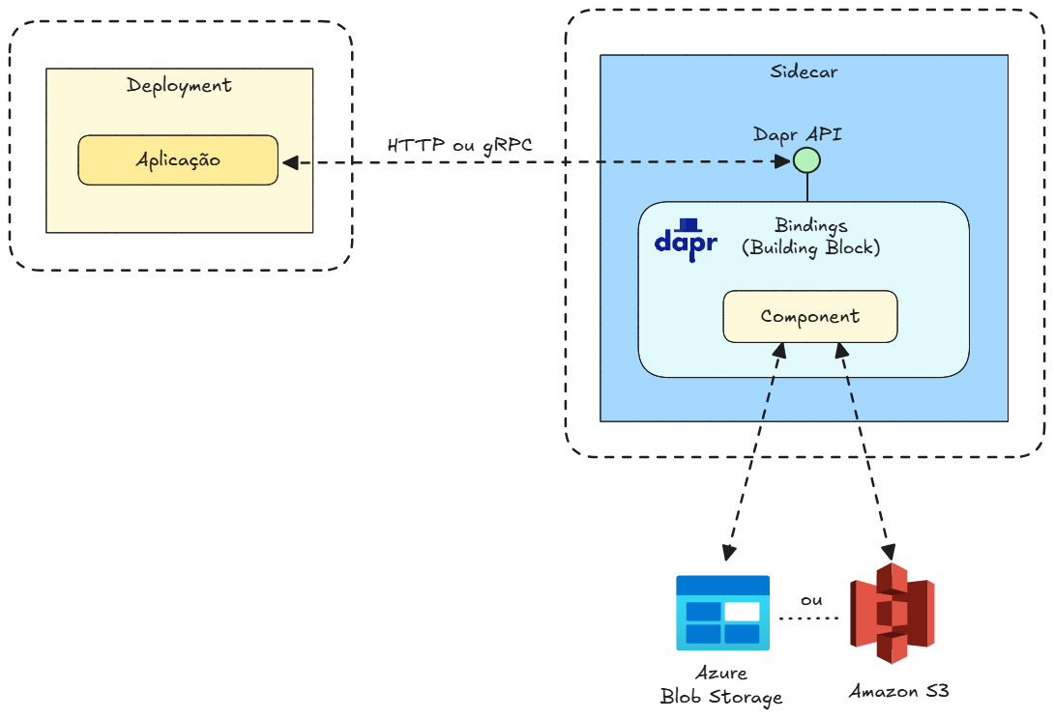
O projeto Dapr: Bindings

Slide 16
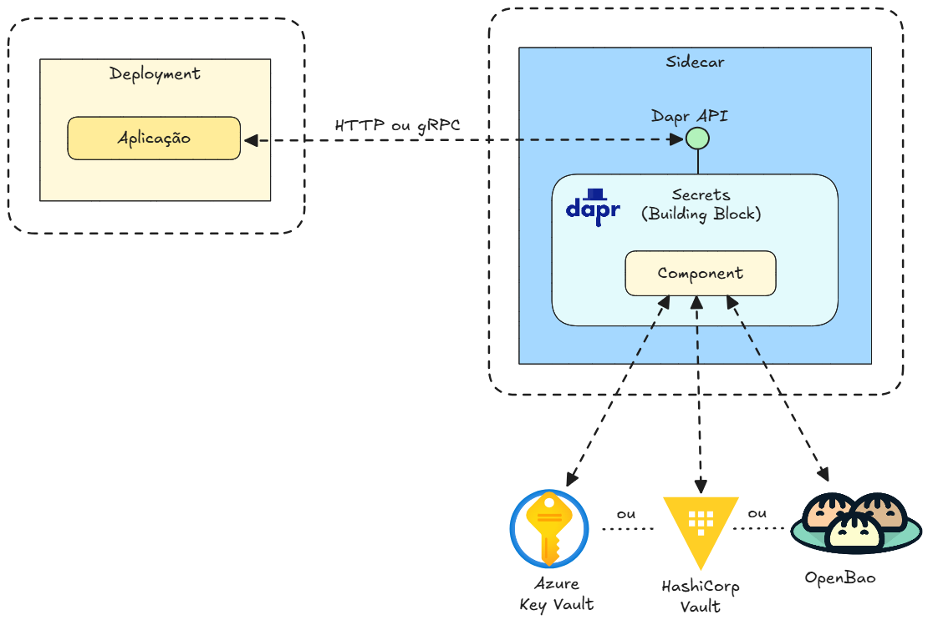
O projeto Dapr: Secrets

Slide 17
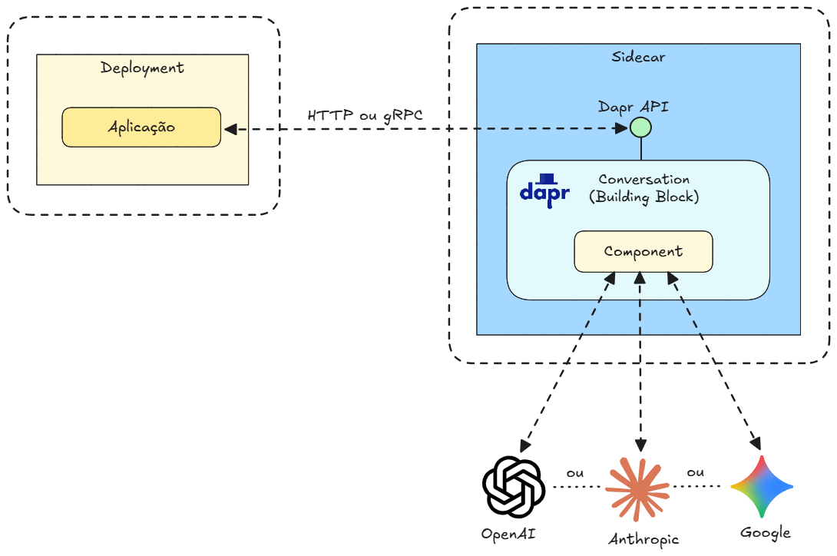
O projeto Dapr: Conversation (IAs Generativas)

Slide 18
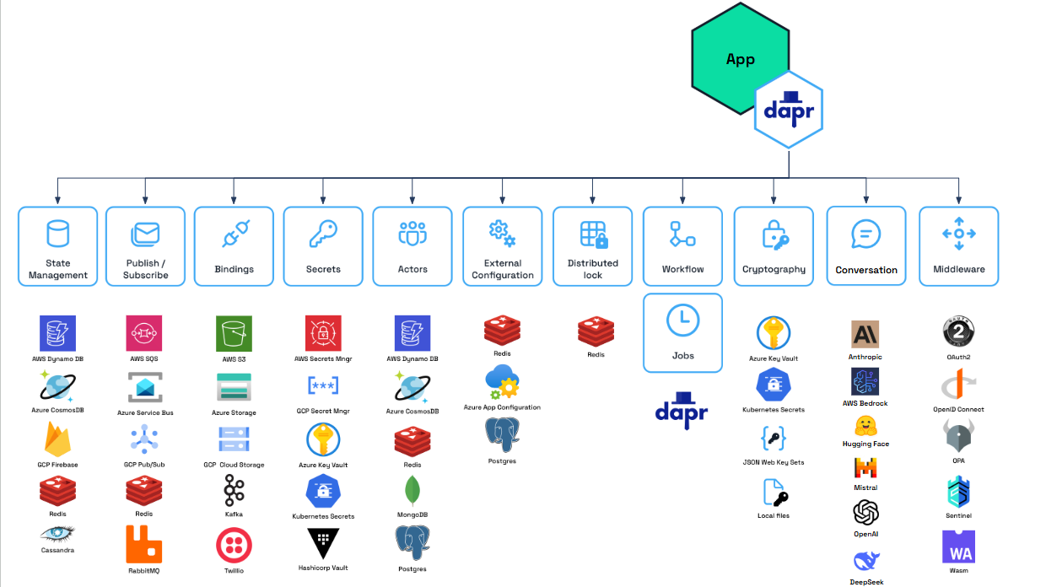
O projeto Dapr: Building blocks x Components

Slide 19
O projeto Dapr: uma visão geral
Resiliência sai do código e vai para as configurações
Maior Isolamento entre aplicações, com o uso de namespaces e a facilidade de criação de soluções multi-tenant

Slide 20
O projeto Dapr: uma visão geral
O suporte a OpenTelemetry possibilita uma fácil integração com as principais soluções de Observabilidade do mercado
Segurança customizável, com a possibilidade de implementação de políticas de acesso na comunicação entre aplicações

Slide 21
O projeto Dapr: benefícios
Um maior foco na lógica do negócio durante a implementação de soluções
Suporte a múltiplas stacks: .NET, Java, Python, JavaScript/Node.js, Go, PHP, C++, Rust
Fornece uma padronização para times que utilizam várias linguagens/plataformas de desenvolvimento

Slide 22
O projeto Dapr: benefícios
Produtividade
Integração agnóstica com serviços de apoio
Uma alternativa bem interessante para desenvolvimento de produtos e soluções SaaS (Software as a Service) que ofereçam o suporte a múltiplos serviços/tecnologias de apoio similares

Slide 23
EXEMPLOS PRÁTICOS

Slide 24
OBRIGADO!

